Slide 1
Análise e Desenvolvimento de Sistemas
Prof. Vinícius Alves Hax

Slide 2
Na aula anterior
Recapitulação

Slide 3
Na aula de hoje
Visão geral da etapa 2
  Gerência de projetos
  Qualidade de software
Introdução à gerência de projetos

Slide 4
Etapa 2
Conteúdo
  Gerenciamento de projeto de software
  Gestão da qualidade
Avaliação
  Prova teórica (5 pontos): 6/11
  Projeto em grupo (5 pontos)

Slide 5
O que é um projeto?

Slide 6
O que é um projeto?
“Um esforço temporário empreendido para criar um produto, serviço ou resultado único.” (PMBOK)

Slide 7
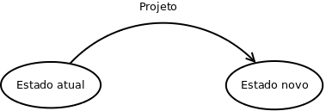
O que é um projeto?

Slide 8

A gerência de um projeto QUALQUER geralmente envolve uma variação do ciclo PDCA (Plan-Do-Check-Act)

Slide 9
Planejamento
Extremos arriscados
  Nenhum plano https://www.youtube.com/watch?v=1YowxWyEJnE

Slide 10
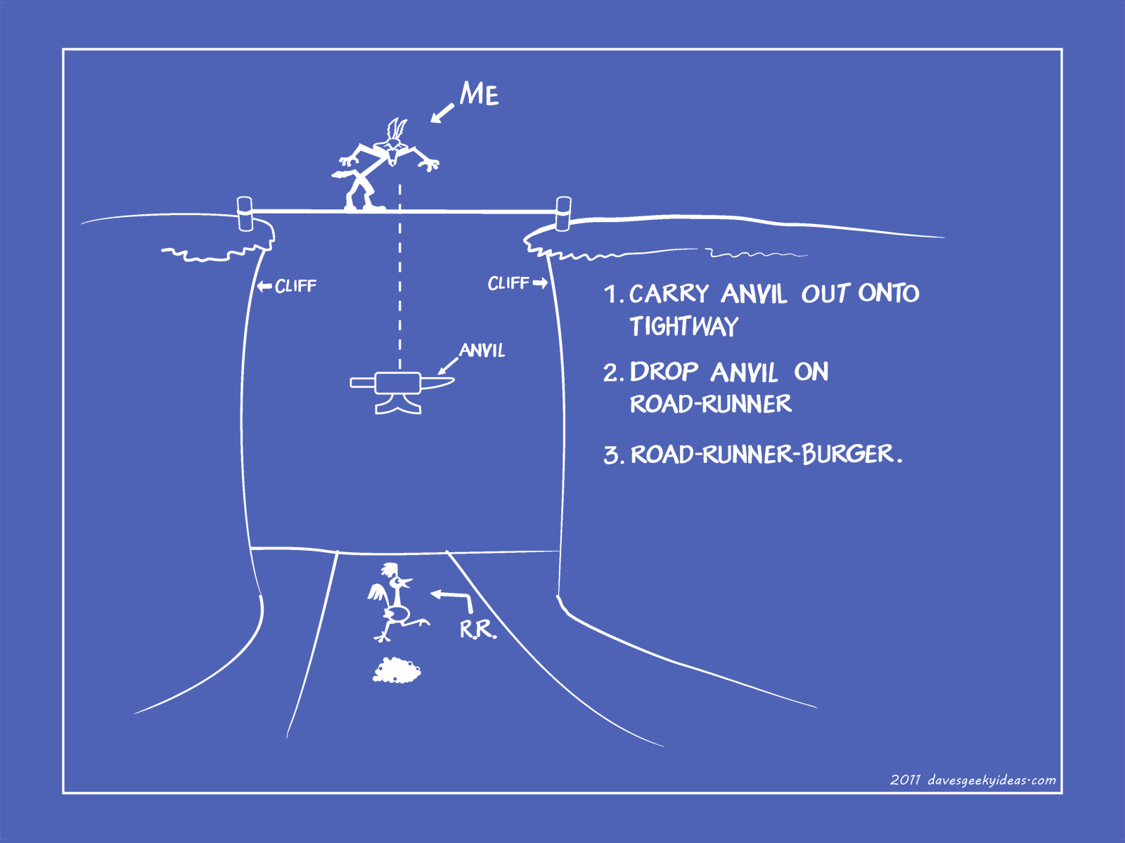
Planejamento
Extremos arriscados
  Nenhum plano https://www.youtube.com/watch?v=1YowxWyEJnE
  Planejamento em excesso

Slide 11
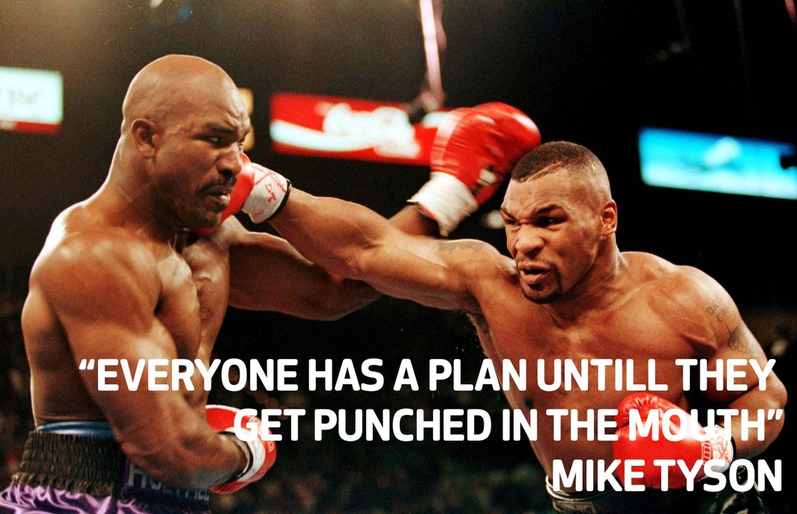

Slide 12
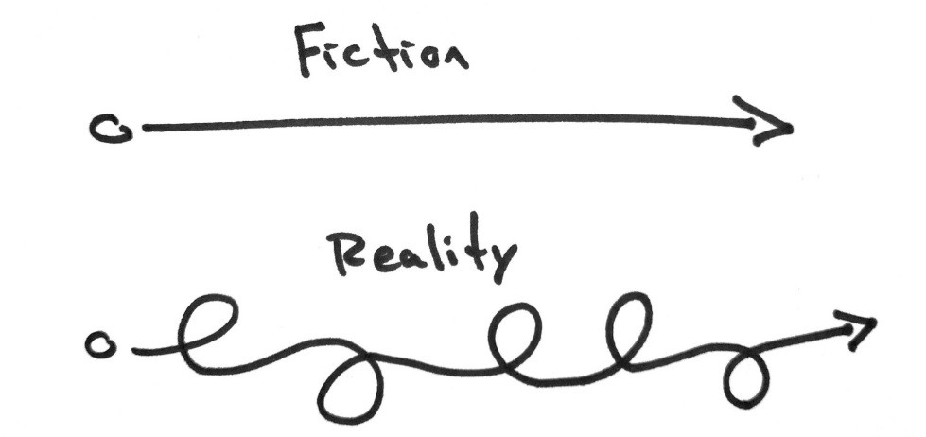
A importância do Check

Slide 13
Exercício
Onde você gostaria de estar em … ?
 | 1 ano | 5 anos | 10 anos
Carreira
Relacionamentos
Saúde
Religiosidade
Etc ...

Slide 14
Tipos de gestão X tipos de projetos

Slide 15


Slide 16
Qual será o melhor método ...
para o projeto de um prédio?
E de um site?
E de uma sonda espacial?

Slide 17
PMBOK
Em 1996 o Project Management Institute publicou o que eles consideraram ser as melhores práticas em gerenciamento de projeto no formato de um livro chamado de PMBOK (Project Management Body of Knowledge).
O PMBOK é mais um template do que um livro descritivo.

Slide 18
Principais etapas de um projeto (segundo o PMBOK)
Iniciação; Planejamento; Execução e Controle; Encerramento
As etapas de Planejamento; Execução e Controle correspondem as etapas PDC do PDCA
A etapa de iniciação envolve avaliar a própria viabilidade do projeto. Pode ser que o projeto seja inviável, e nesse caso nem começa
A etapa de encerramento envolveria também desalocar os recursos
  Ex: desmontar um navio envolveria além do desmonte em si dar uma destinação adequada para as peças restantes

Slide 19
Mas e os projetos de software?

Slide 20
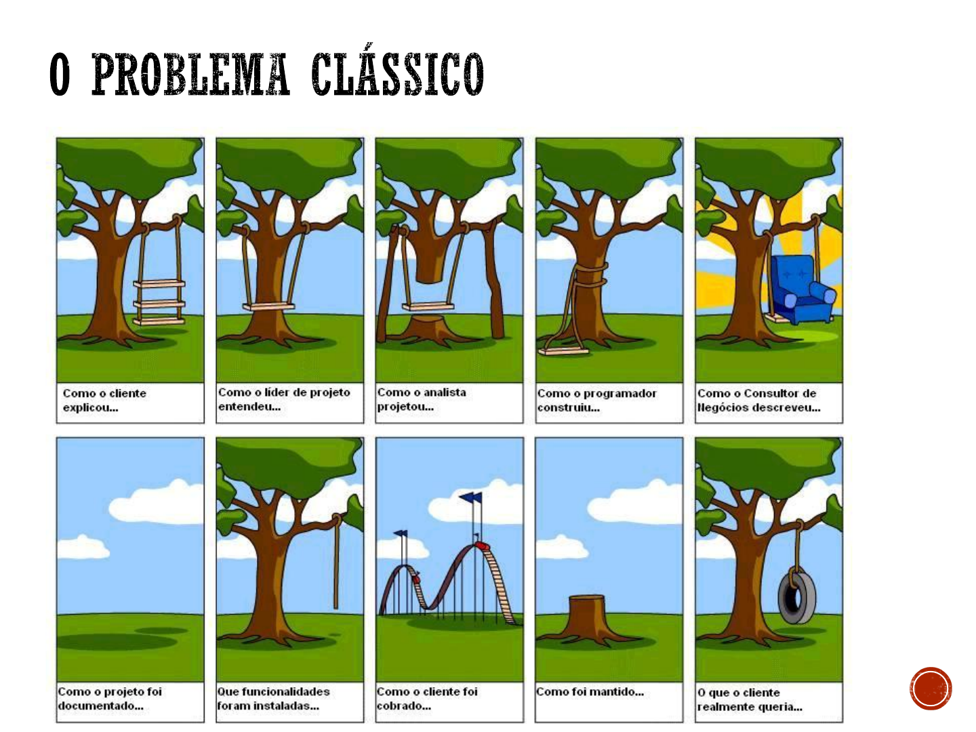
Teoria x Realidade

Slide 21
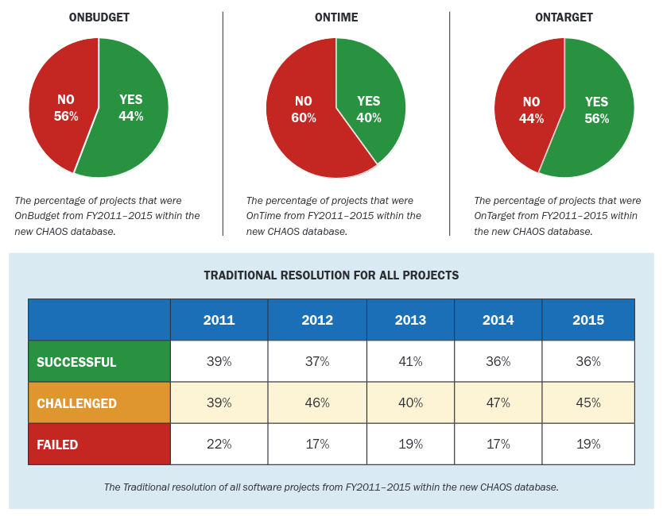
Sucesso em projetos de software

Slide 22
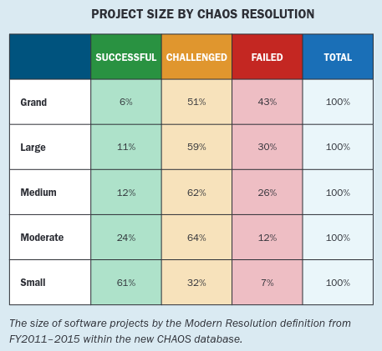
Sucesso em projetos de software (2)

Slide 23
Sucesso em projetos de software (3)
Por que as taxas de insucesso são tão altas?
Será que em outras áreas da engenharia as taxas são tão grandes?

Slide 24
Sucesso em projetos de software (4)
Segundo Ian Sommervile algumas causas são:
  Software é intangível: é difícil estimar os prazos e observar o quanto já foi feito
  Os projetos são únicos
  Os processos variam muito e podem ser específicos de uma organização

Slide 25
A alta taxa de insucesso na área representa um desafio para a área mas também uma oportunidade de carreira para quem quiser atuar como gerente de projetos

Slide 26
Referências e imagens (em ordem de aparição)
Projeto: O que é, quais tipos e melhor abordagem https://escritoriodeprojetos.com.br/o-que-e-um-projeto/#O_que_e_um_projeto
Ciclo PDCA https://vetus.com.br/universidade/o-que-e-e-para-que-serve-o-ciclo-pdca/
Wile Coyote Blueprint
https://davesgeekyideas.com/2011/06/21/wile-e-coyote-blueprints-wallpaper-part-2-anvil-drop/wile-e-coyote-blueprint-2-1600x1200/
Everyone has a plan untill … https://www.linkedin.com/pulse/everyone-has-plan-until-get-punched-mouth-mike-darren-northfield/
Career paths are non linear https://www.linkedin.com/pulse/career-paths-linear-gareth-nicholson/
When companies move fast … https://medium.com/enrique-dans/when-companies-move-fast-they-do-more-than-break-things-770740e248c2
Aula 2 - Requisitos https://www.passeidireto.com/arquivo/75884698/aula-2-0-requisitos
Chaos Report 2015 https://www.standishgroup.com/sample_research_files/CHAOSReport2015-Final.pdf
IAN SOMMERVILLE; KECHI HIRAMA; KALINKA G. DE OLIVEIRA GONÇALVES; IVAN BOSNIC. Engenharia de software. Editora Pearson 2011 548 p

